Slide 1
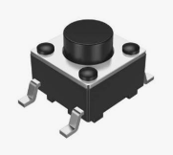

4. 풀업, 풀다운 저항
스위치의 종류
푸쉬 버튼스위치(택트스위치)
토글 스위치
부천대학교 전기과

Slide 2
택트 스위치의 내부 연결
부천대학교 전기과

Slide 3
(1) Floating
디지털 핀에 어떤 신호도 연결되지 않은 상태로 High도 Low도 아닌상태
입력신호를 확실하게 하기위해 풀업, 풀다운 사용
부천대학교 전기과

Slide 4
(2) Pull up 저항
풀업저항은 특정지점의 전압을 끌어 올리는 것
디지털회로는 보통 5V, 저항은 고저항을 이용
부천대학교 전기과

Slide 5
(3) Pull Down
풀업저항은 특정지점의 전압을 0V로 끌어 내리는 것
디지털회로는 보통 0V, 저항은 고저항을 이용
부천대학교 전기과

Slide 6
(4) 주의
부천대학교 전기과

Slide 7
5. 디지털 입력
Pin( ) 명령어
Pin( )
Pin( pin, mode, pull ) | 지정한 핀으로 데이터 입력
- pin : 입출력을 원하는 핀번호 - mode : 입력(IN), 푸쉬풀모드 출력(OUT), 오픈드레인모드 출력(OPEN__DRAIN) - pull : PULL_UP(풀업저항사용), PULL_DOWN(풀다운 저항), NONE(사용안함) | - Pin : 입력을 원하는 핀번호 - mode :
value( )
Pin.value(value ) | 핀의 논리 레벨을 읽거나 설정
- value : 핀으로 출력한 논리 레벨, True/False 변환 가능한 모든 값 사용가능 | - Pin : 입력을 원하는 핀번호 - mode :
부천대학교 전기과

Slide 8
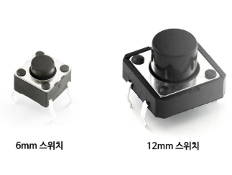
실습 1 | 라즈베리파이 피코 범용핀인 GPIO14번 핀에 SW를 연결하고 SW가 눌리면 switch on을 출력하시오. switch on
회로도
부천대학교 전기과

Slide 9
프로그램
from machine import Pin
import utime
sw = Pin(14, Pin.IN)
while True:
if sw.value( ) == 0:
print("switch on")
utime.sleep(1)
부천대학교 전기과

Slide 10
실습 2 | 라즈베리파이 피코 범용핀인 GPIO14번 핀에 SW를 연결하고 SW가 눌리면 내부풀업을 이용해 switch on을 출력하시오. ch on
회로도
from machine import Pin
import utime
sw = Pin(14, Pin.IN, Pin.PULL_UP)
while True:
if sw.value( ) == 0:
print("switch on")
utime.sleep(1)
- Pin.PULL_UP 삭제 ⬄ floating
부천대학교 전기과

Slide 11
실습 3 | GPIO0번 핀에 LED, GPIO14번 핀에 스위치를 연결하고 스위치가 눌릴때 마다 LED를 1초간 ON
회로도
from machine import Pin
import utime
sw = Pin(14, Pin.IN)
led = Pin(0,Pin.OUT)
while True:
if sw.value( ) == 0:
print("switch ON")
led.value(1)
utime.sleep(1)
led.value(0)
utime.sleep(1)
부천대학교 전기과

Slide 12
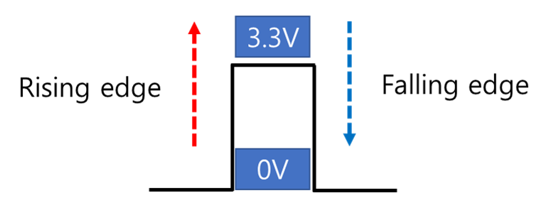
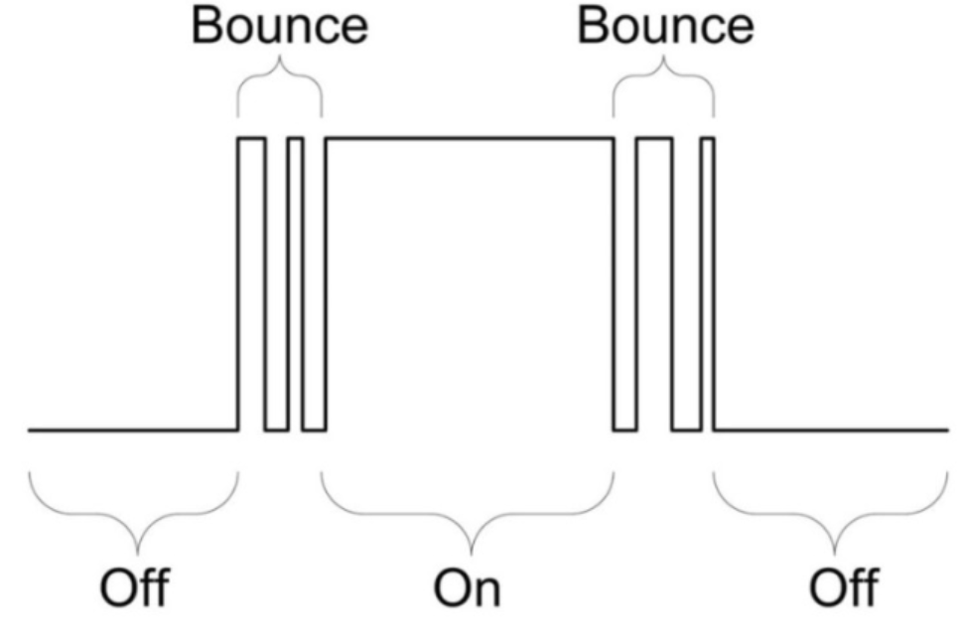
6. 스위치 상승엣지 찾기
상승엣지, 하강엣지
- 상승엣지 : 신호가 0에서 1으로 바뀌는 순간
- 하강엣지 : 신호가 1에서 0으로 바뀌는 순간
채터링(Chattering), 바운싱(Bouncing) , 노이즈(Noise)
“스위치의 물리적인 접점이 붙거나 떨어질때 기계적 진동으로 인해
짧은 시간동안 접점이 여러번 ON과 OFF를 반복하는 현상”
부천대학교 전기과

Slide 13
실습 5 | GPIO0번 핀에 LED, GPIO14번 핀에 스위치를 연결하고 스위치가 눌릴때 마다 LED가 ON/OFF로 반전
회로도
from machine import Pin
import utime
sw_previous = False
sw_current = False
sw = Pin(14, Pin.IN)
led = Pin(0,Pin.OUT)
count =0
while True:
sw_current = sw.value( )
if sw_current == 0:
if sw_previous == 1:
count = count + 1
led.toggle()
print(count)
sw_previous = sw_current
부천대학교 전기과

Slide 14
실습 6 | 풀 다운 예제 GPIO0번 핀에 LED, GPIO14번 핀에 스위치를 연결하고 스위치가 눌릴때 마다 LED가 ON/OFF로 반전
회로도
부천대학교 전기과

Slide 15
정답
from machine import Pin
import utime
sw_previous = False
sw_current = False
sw = Pin(14, Pin.IN)
led = Pin(0,Pin.OUT)
count =0
while True:
sw_current = sw.value()
if sw_current == 1:
if sw_previous == 0:
count = count + 1
led.toggle()
print(count)
sw_previous = sw_current
부천대학교 전기과

